Slide 1
Implantation

Slide 2
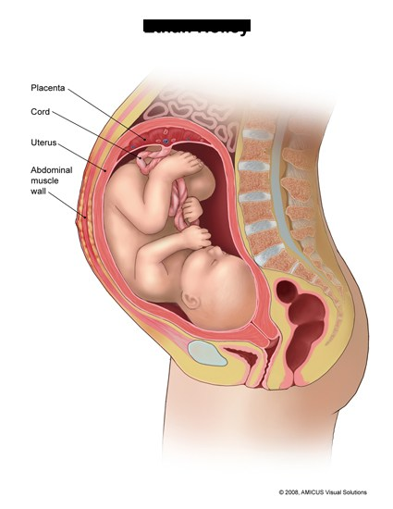
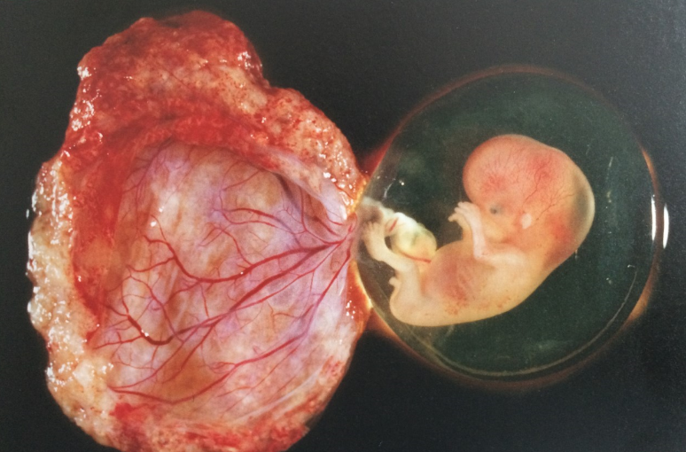

Slide 3
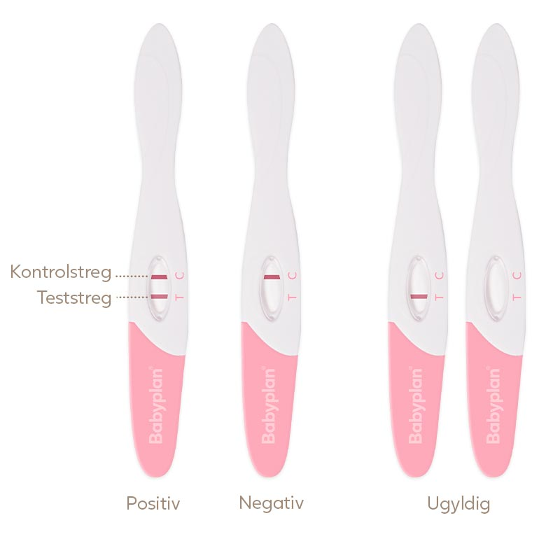
HCG (Humant Chorion Gonatropin)

Slide 4
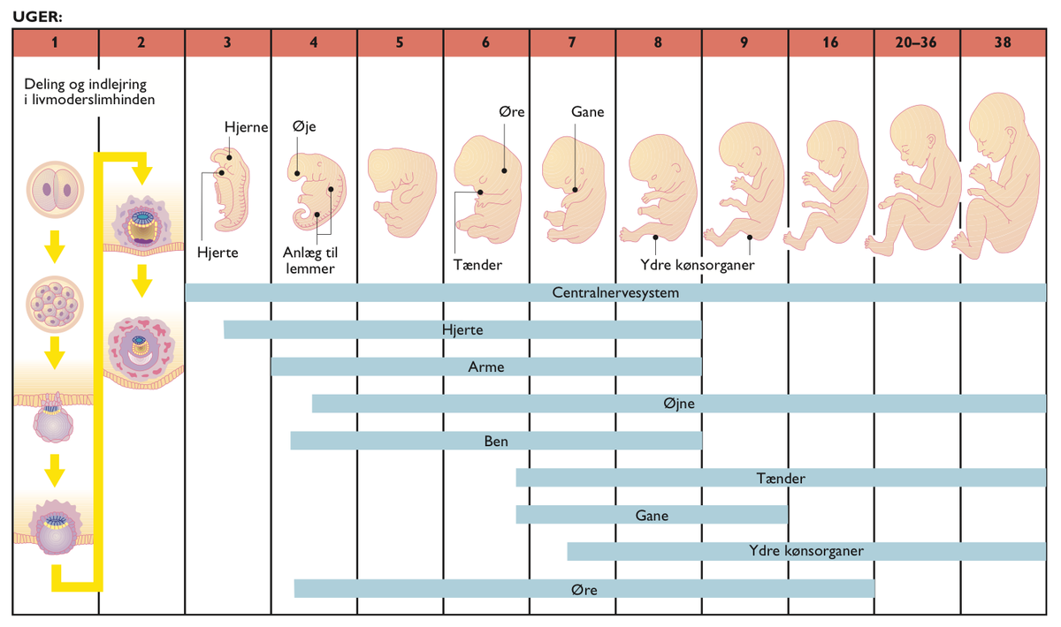

Slide 5
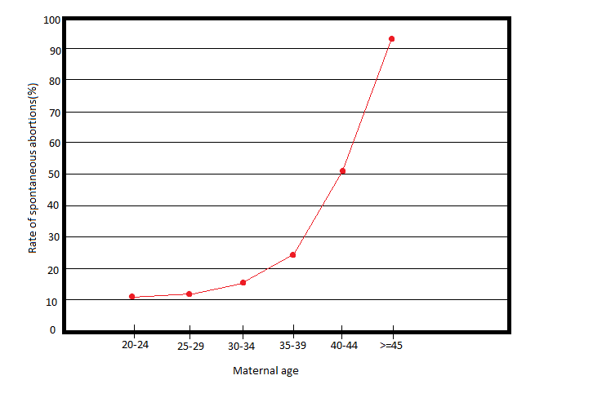
Spontan abort

Slide 6
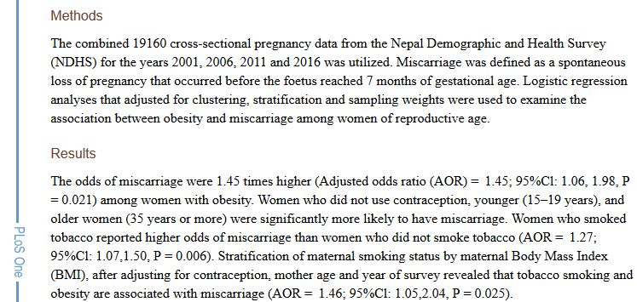
Spontan abort

Slide 7
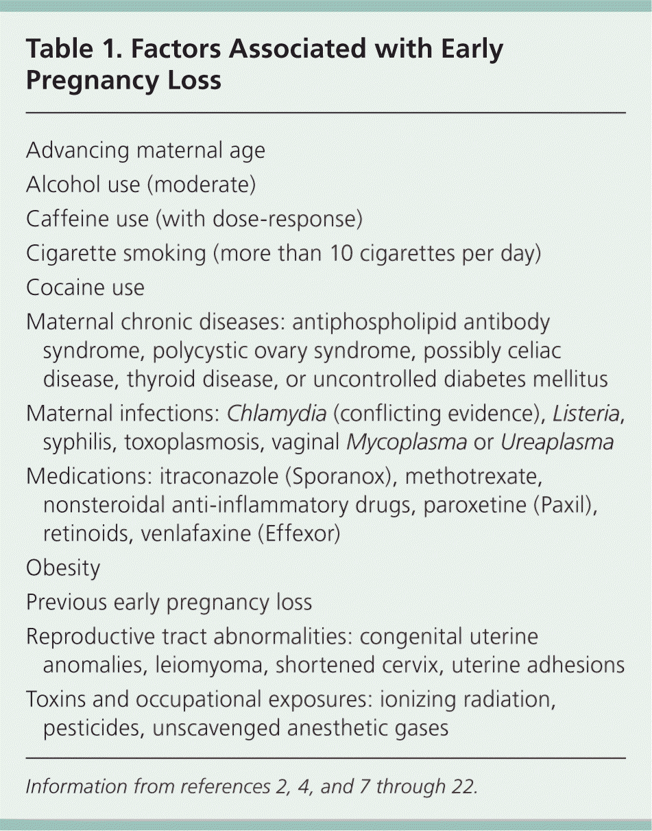
Spontan abort

Slide 8
Kosttilskud
Jern
Folsyre

Slide 9
Hvad skal man holde sig fra under graviditet?

Slide 10
Ufrivillig barnløshed
Misdannede kønsorganer
Forandringer i kønsorganer
Dårlig sæd
Manglende ægløsning
40% skyldes klamydia
33% Manden 66% Kvinden
Alder
Livsstil

Slide 11
Behandling af barnløshed
Medicin og injektioner
IVF (Reagensglasbefrugtning)
Insemination
Mikroinsemination

Slide 12
Prænatal diagnostik
PGD (Præimplantations Genetisk Diagnostik)
Fostervandsprøve
Ultralydsscanning
Blodprøve

Slide 13

Risiko for abort ved fostervandsprøve

